Slide 1

dstory
Blog hosting site

Slide 2
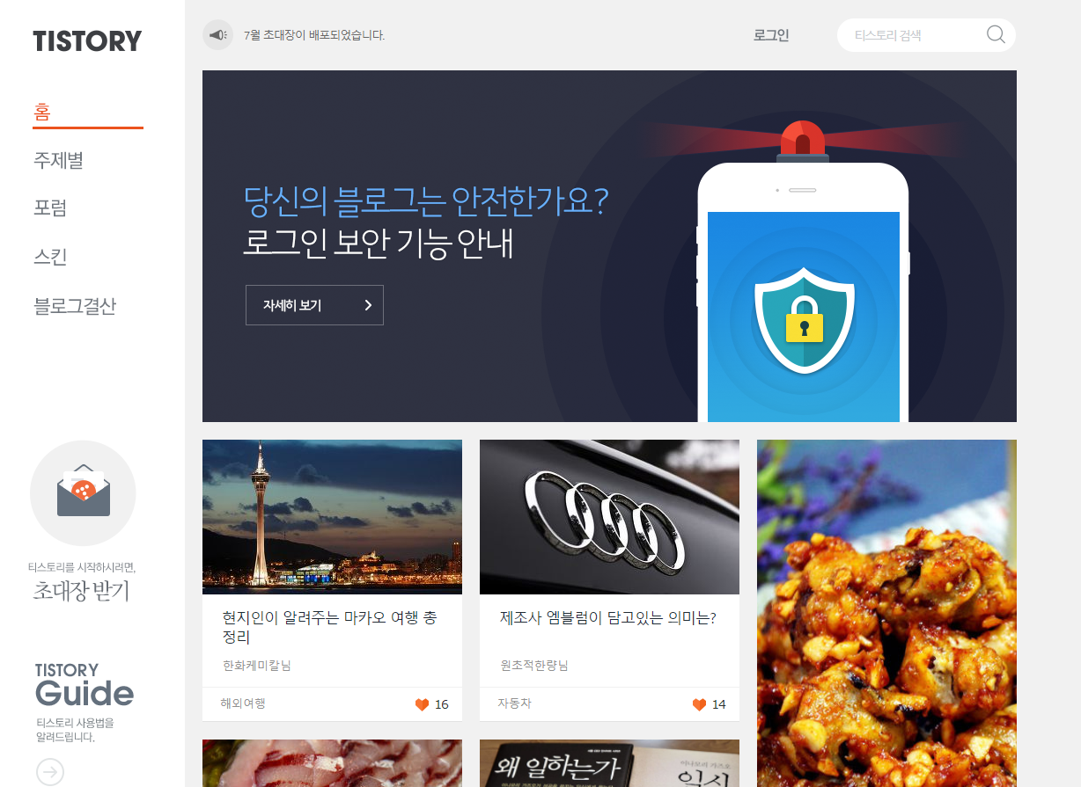
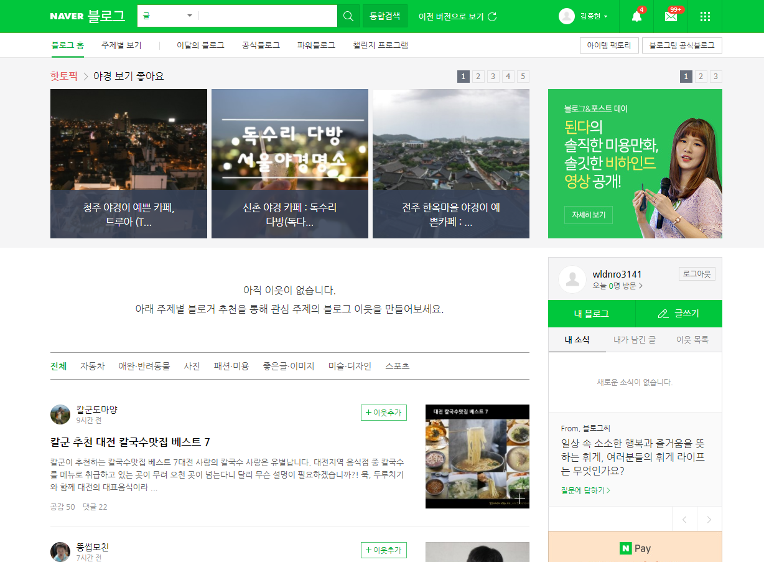

D_STORY
D_STORY란?

Slide 3
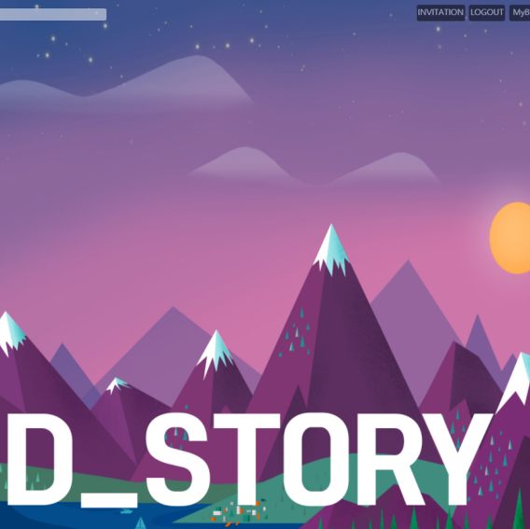


엄청난 디자인
초대장 기능
엄청난 보안
엄청난 디자인 감각을 가진
팀원들이 디자인 하였습니다.
전에는 볼 수 없던 새로운
디자인을 선보일 것입니다.
저희 블로그는 아무나 이용할 수 없습니다.
오직 초대된 사람들만이 이용할 수 있습니다.
저희 블로그 서버는 엄청난 보안을 넣어 해킹의 위험이 전혀 없습니다.
안심하고 사용하셔도 됩니다.

Slide 4
^{시연}

Slide 5
서버 메인 인덱스
블로그 메인 인덱스
김종현
윤병호
이신하
백앤드 : 로그인,회원가입,회원정보 수정, 회원탈퇴,블로그 개설, 글쓰기, 글수정, 글삭제, 글보기, 댓글 쓰기, 댓글 수정, 댓글 삭제, 포럼, 포럼 글쓰기, 포럼 댓글 쓰기, 포럼 댓글 수정, 포럼 댓글 삭제, 초대장(메일 보내기), 블로그 검색
프론트 : 로그인 소스 수정, 회원가입, 회원정보 수정, 글쓰기 & 글수정 & 글보기 소스 수정
블로그 결산
포럼
팀 로고
정주성
박현준
로그인
글쓰기
글 수정
글 보기

Slide 6
백앤드 완성
프론트앤드 완성
프론트,백 코드 연결
발표 준비 완료
프로젝트 진행 완료
~08/09
~08/15
~08/16
~08/17
프로젝트 주제와 뼈대 완성
전체적인 그림 구상
역할 분배
간단한 인덱스 프론트 코딩
백앤드 코딩
프로젝트 완성
약간의 오류 수정

Slide 7
팀원들과 함께 프로젝트를 해나가며 각자의 역할을 수행하고, 각자의 코드를 합치는 과정속에서 팀워크가 필요하다는 것을 느끼게 되었습니다.
프로젝트 막바지에 갑자기 일이 밀려 포기하고 싶은 순간이 많았지만, 책임감을 가지고 밤을 지새워 프로젝트를 완성했습니다.
책임감
팀워크
합의
배려
팀원 각각의 역량과 실력이 달라 프로젝트를 진행하면서 이를 배려하며 모두가 만족할 수 있도록 최선을 다했습니다.
각자의 역할에 맞게 코딩해온 디자인들을 합치는 과정에서 서로의 스타일이 다르다 보니 디자인도 다르게 나왔지만, 서로간의 원만한 합의로 프로젝트를 성공적으로 완료했습니다.

Slide 8
Thank for watching

